Slide 1
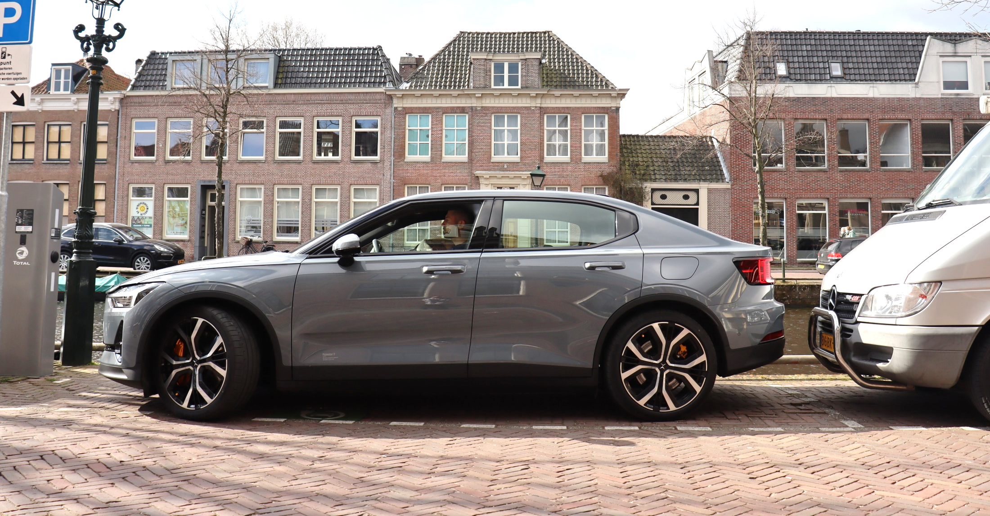
Car Cost Index 2021
Edycja szósta| Corporate Affairs & Sustainability

Slide 2
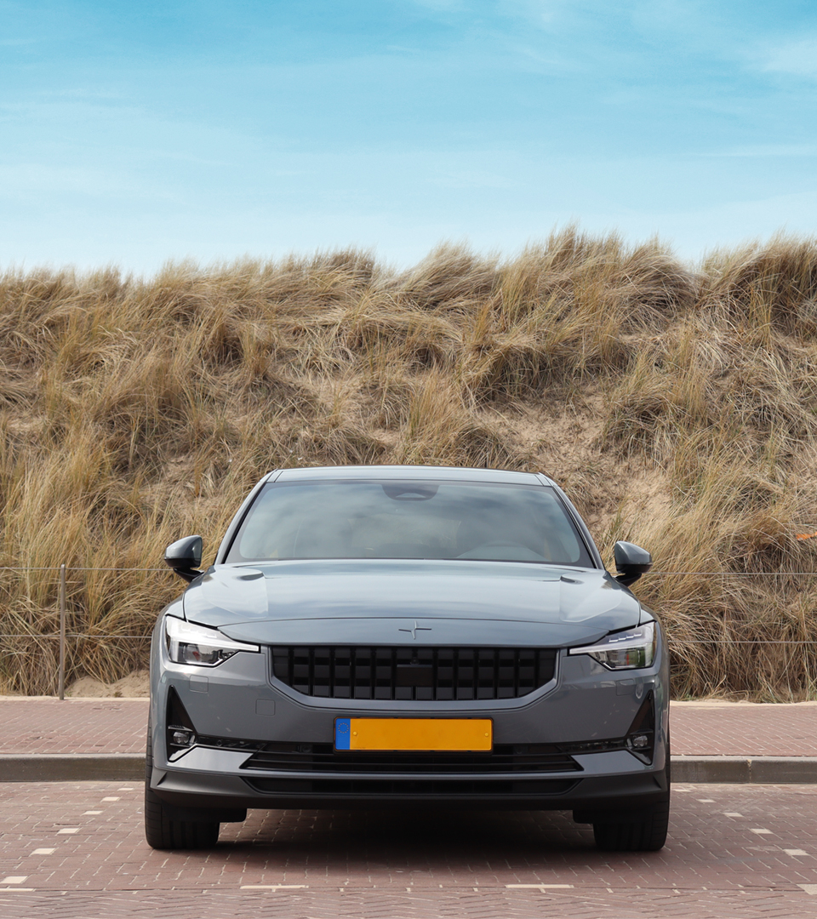
LeasePlan Car Cost Index 2021
01
Car Cost Index 2021
Przedstawiamy szóstą edycję raportu Car Cost Index: kompleksowej analizy kosztów posiadania i użytkowania samochodów w 22 krajach europejskich, począwszy od segmentu kompaktowego, a skończywszy na rynku samochodów klasy wyższej.
Car Cost Index uwzględnia wszystkie koszty związane z posiadaniem samochodu takie jak: energii/paliwo, amortyzacja, ubezpieczenie, serwis i naprawy.
Tegoroczny raport zakłada uśrednione koszty użytkownia samochodu przez 4 lata przy rocznym przebiegu 30 000 km.

Slide 3
LeasePlan Car Cost Index 2021
02
02
Wnioski: Ceny pojazdów EV stały się bardziej przystępne w Europie
Średni miesięczny koszt użytkowania samochodu elektrycznego jest w Europie bardzo zróżnicowany - od 743 euro w Grecji do 1 138 euro w Szwajcarii.
Samochody elektryczne w segmencie średniej wielkości premium (D2) są konkurencyjne cenowo w stosunku do modeli z silnikami benzynowymi i wysokoprężnymi w 17 krajach europejskich, natomiast samochody elektryczne w segmencie kompaktowym (C1) są konkurencyjne cenowo w 14 krajach
W stosunku do PKB całkowity koszt posiadania (TCO) pojazdu jest najwyższy dla kierowców w Szwajcarii i Portugalii, a najniższy dla kierowców w Danii i Niemczech.
Volkswagen ID.3 ma niższy całkowity koszt posiadania (TCO) w porównaniu z Volkswagenem Golfem - popularnym modelem flotowym - w 12 krajach europejskich
Polska jest najtańszym krajem w użytkowaniu samochodu z silnikiem benzynowym, a Grecja w użytkowaniu auta z silnikiem diesla

Slide 4
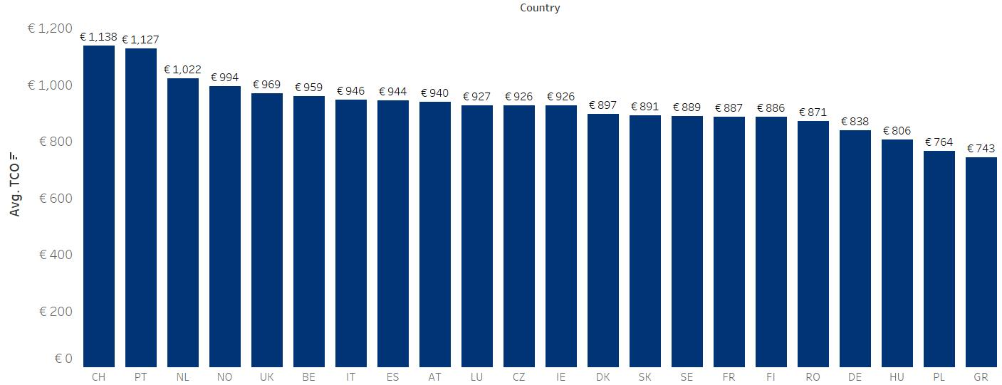
LeasePlan Car Cost Index 2021
03
W 2021 roku użytkowanie samochodu jest najdroższe w Szwajcarii i Portugalii a najtańsze w Grecji i w Polsce
Średnie TCO
Dane opierają się na różnych segmentach samochodów i rodzajach paliwa
TCO uwzględnia wszystkie koszty związane z posiadaniem samochodu takie jak paliwo, amortyzację, ubezpieczenie, serwis i naprawy
W krajach Europy północnej (włączając Norwegię, Holandię i Szwajcarię) koszty użytkowania samochodu są relatywnie wysokie
W krajach Europy Wschodniej koszty użytkowania samochodu są relatywnie niskie
Państwo
* PKB (PPP): Produkt krajowy brutto według parytetu siły nabywczej (data.worldbank.org)

Slide 5
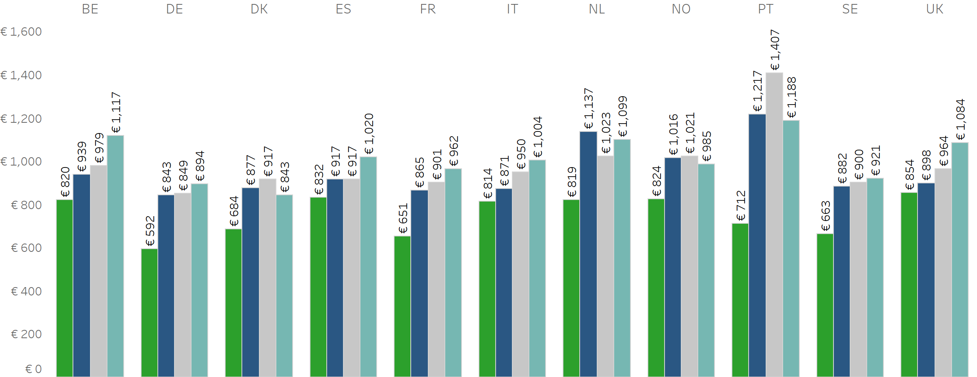
LeasePlan Car Cost Index 2021
04
Segment średni standardowy (D1)
W większości badanych krajów (16/22 krajów) samochody elektryczne są bardziej przystępne cenowo niż benzynowe i wysokoprężne w segmencie D1.
ŚrednieTCO
Typ napędu
Elektryczny
Diesel
Benzynowy
PHEV

Slide 6
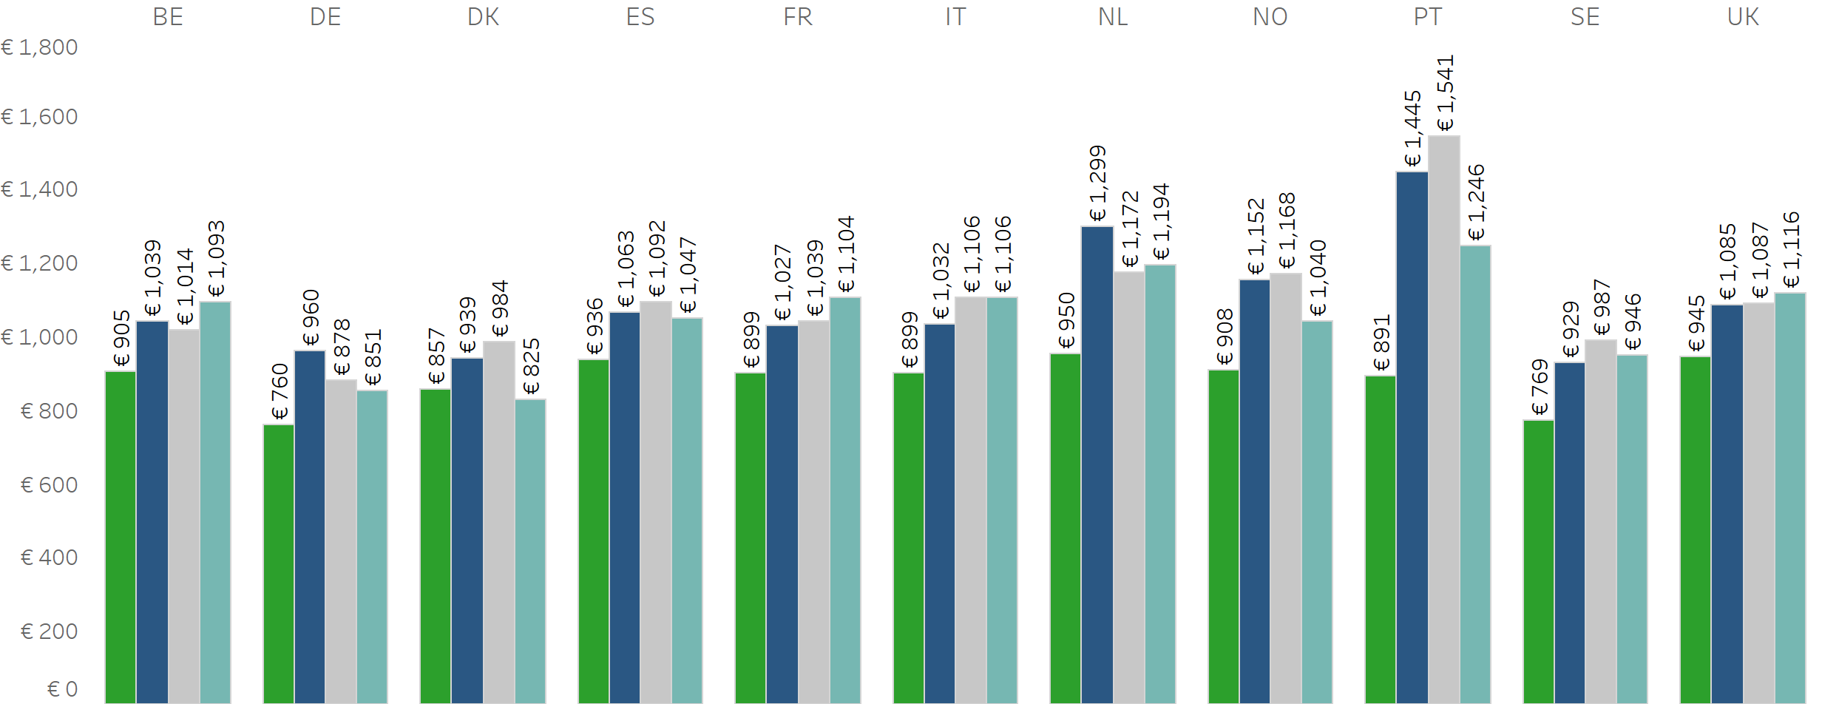
LeasePlan Car Cost Index 2021
05
Segment średni premium (D2)
Pojazdy elektryczne są najbardziej przystępną cenowo opcją w segmencie D2 w większości badanych krajów (17/22 krajów).
Średnie TCO
Typ napędu
Elektryczny
Diesel
Benzynowy
PHEV

Slide 7
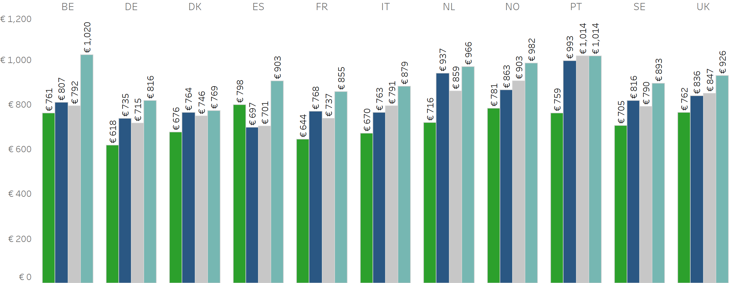
LeasePlan Car Cost Index 2021
06
Segment Kompakt (C1)
W większości badanych krajów pojazdy elektryczne są bardziej przystępne cenowo w segmencie samochodów kompaktowych (14/22 krajów).
Średnie TCO
Typ napędu
Elektryczny
Diesel
Benzynowy
PHEV

Slide 8
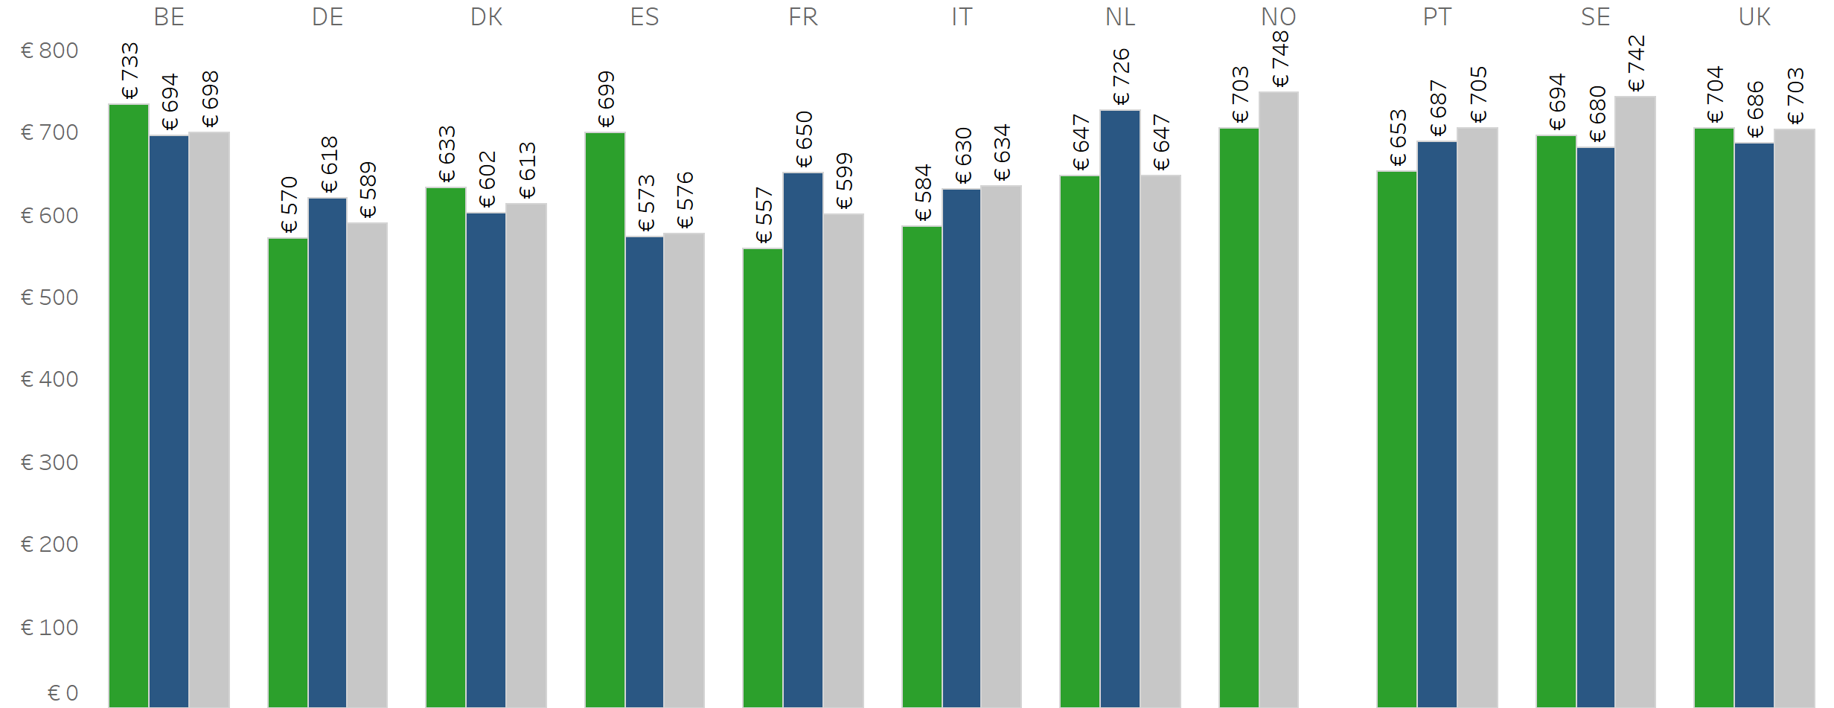
LeasePlan Car Cost Index 2021
07
Segment sub-kompaktów (B1)
Elektryki powoli, ale skutecznie stają się coraz bardziej konkurencyjne w segmencie samochodów subkompaktowych (8/22 kraje)
Średnie TCO
Typ napędu
Elektryczny
Diesel
Benzynowy

Slide 9
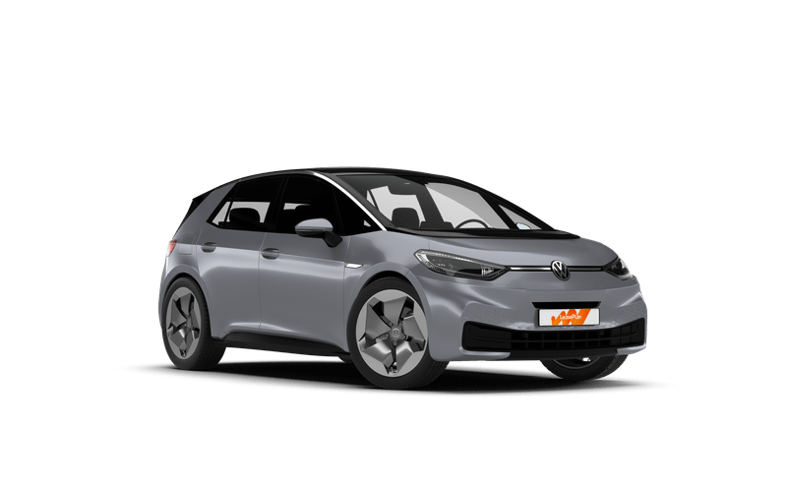
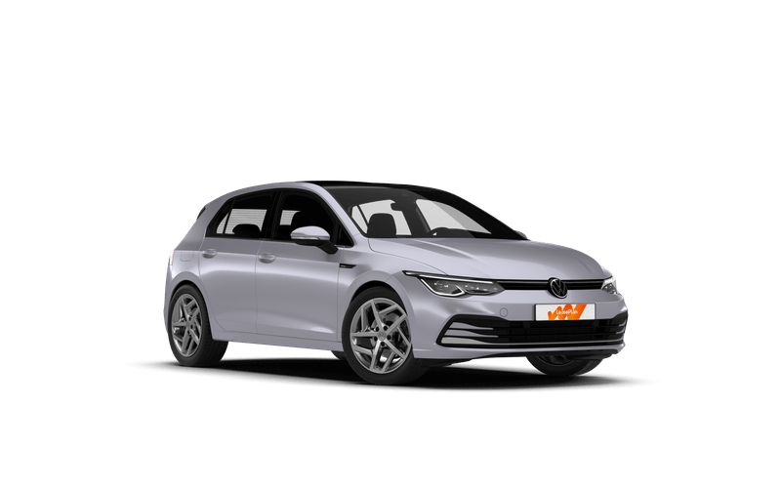
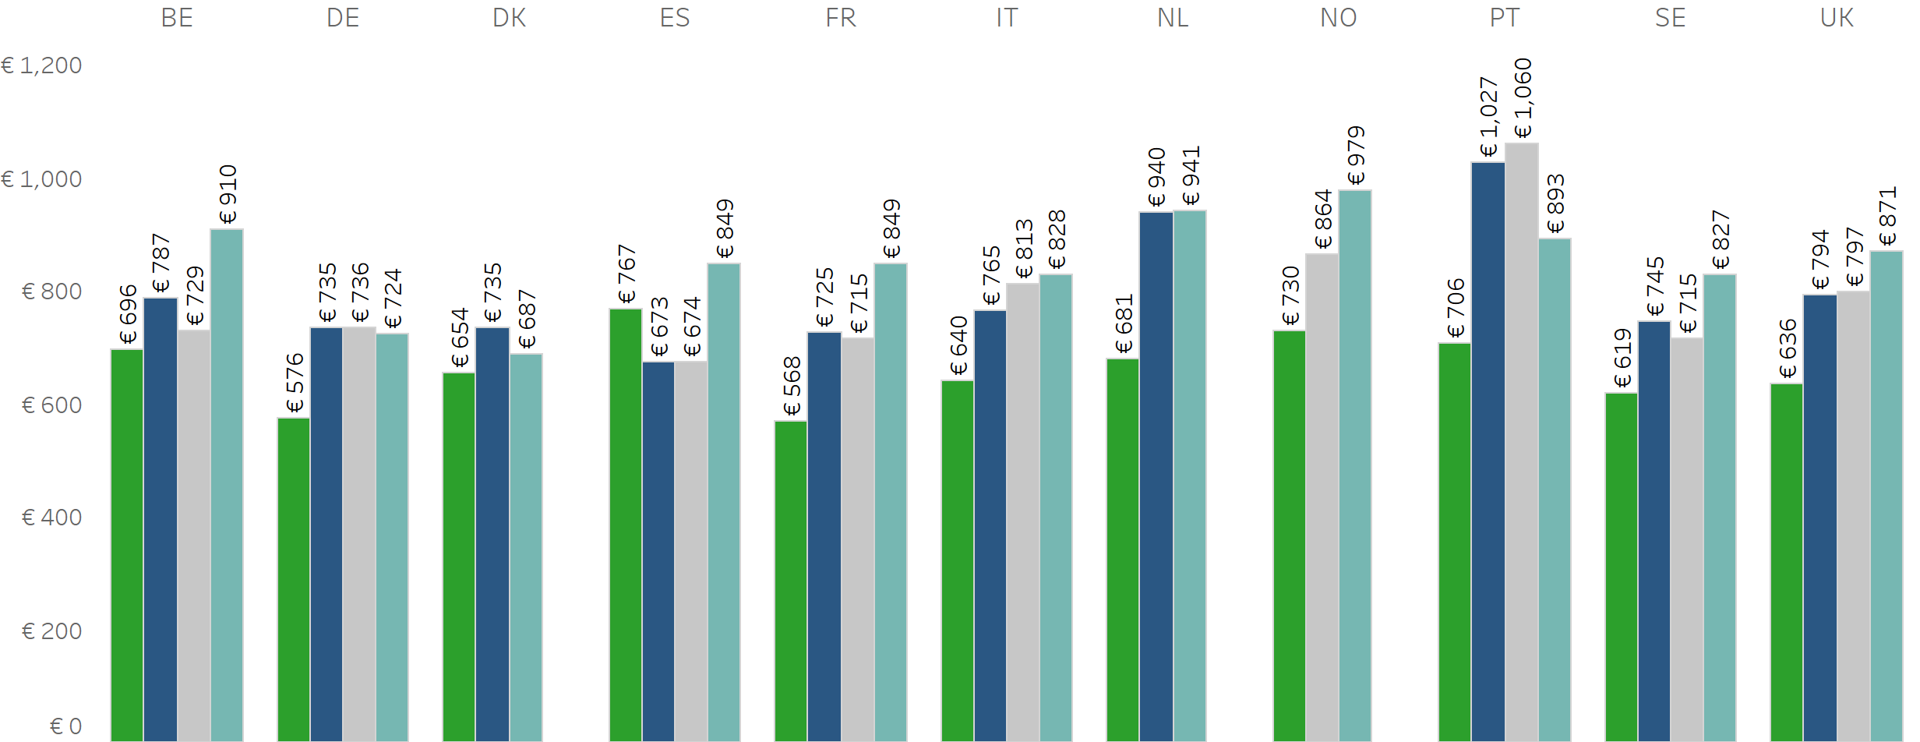
LeasePlan Car Cost Index 2021
08
Volkswagen Golf vs. Volkswagen ID.3
W 12/22 krajach ID.3 jest bardziej przystępny cenowo niż Golf - popularny samochód flotowy.
Średnie TCO
Samochód/typ napędu
ID.3 (Electryczny)
Golf (Diesel)
Golf (Benzyna)
Golf (PHEV)

Slide 10
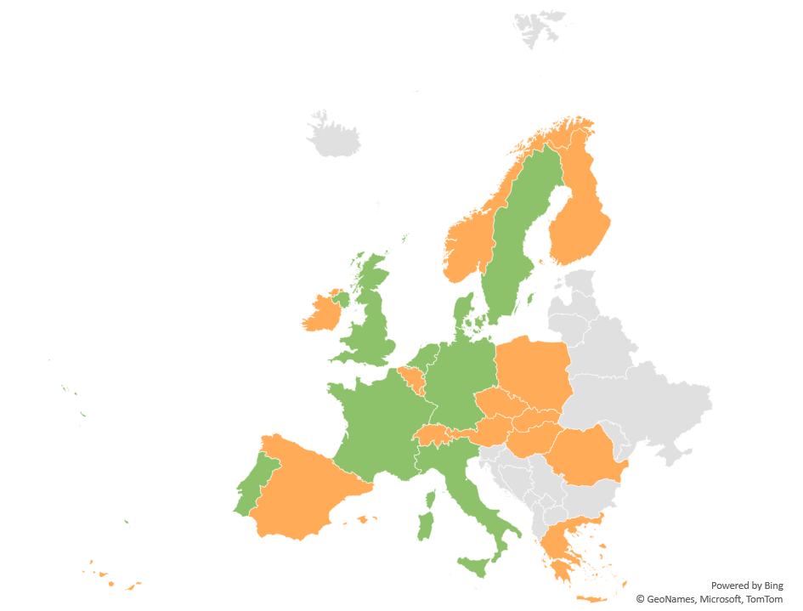
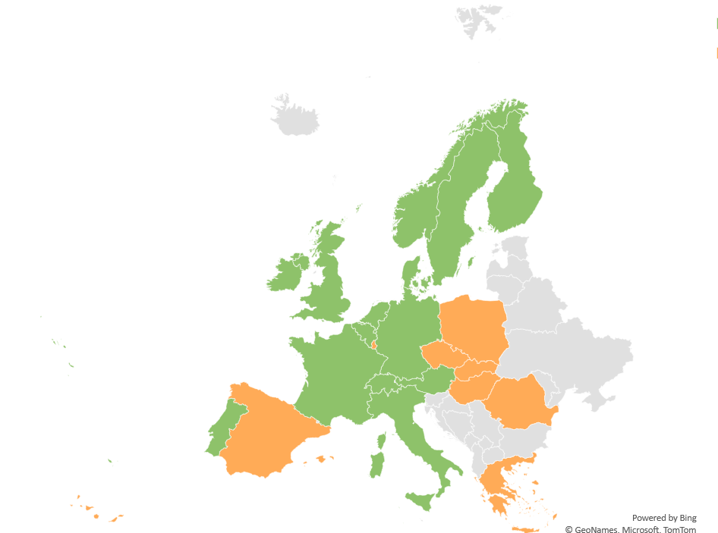
LeasePlan Car Cost Index 2021
09
Konkurencyjność kosztowa EV w podziale na segment/kraj
Konkurencyjność cenowa EV
Tak
Nie
*Pojazd elektryczny określa się jako "konkurencyjny cenowo", gdy jego TCO mieści się w granicach 5% marginesu TCO pojazdu spalinowego
Sub-kompakt (B1)
Auta elektryczne powoli stają się coraz bardziej konkurencyjne cenowo w segmencie samochodów subkompaktowych (8/22 kraje)
Kompakt (C1 & SUV-C1)
W większości badanych krajów pojazdy elektryczne są bardziej przystępne cenowo w segmencie samochodów kompaktowych (14/22 krajów).

Slide 11
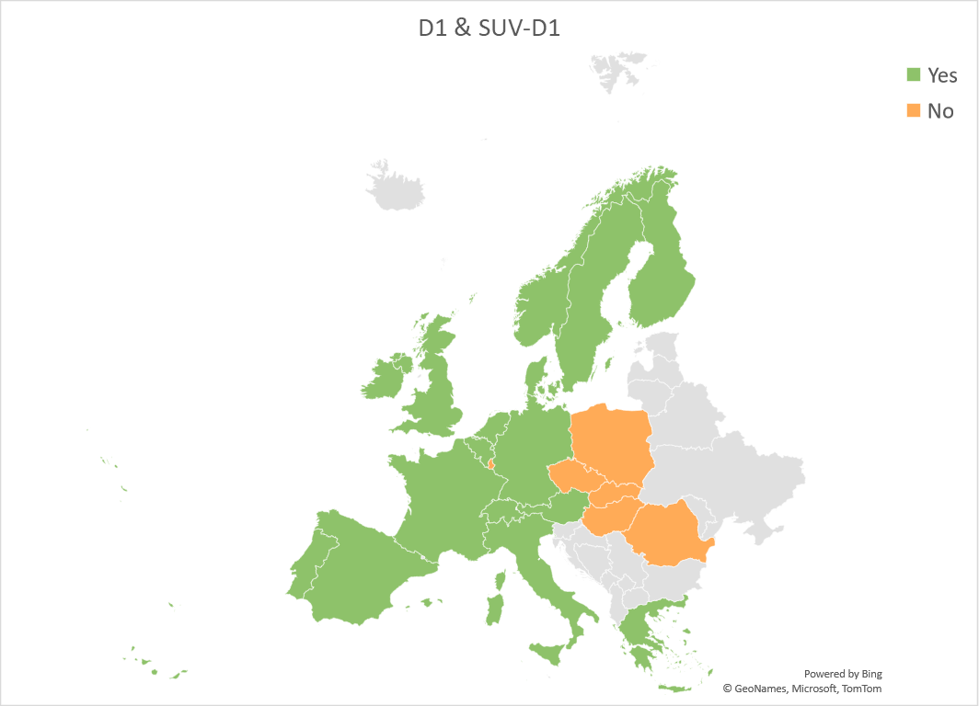
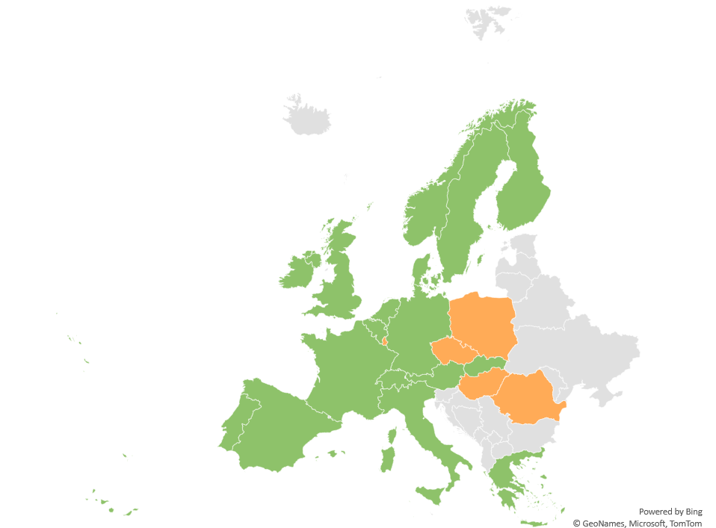
LeasePlan Car Cost Index 2021
10
Konkurencyjność kosztowa EV w podziale na segment/kraj
Konkurencyjność cenowa EV
Tak
Nie
*Pojazd elektryczny określa się jako "konkurencyjny cenowo", gdy jego TCO mieści się w granicach 5% marginesu TCO pojazdu spalinowego
Segment mid-size standard (D1)
W większości badanych krajów (16/22 krajów) samochody elektryczne są bardziej przystępne cenowo niż benzynowe i diesel w segmencie D1.
Segment mid-size premium (D2)
Pojazdy elektryczne są najbardziej przystępną cenowo opcją w segmencie D2 praktycznie we wszystkich badanych krajach (17/22 krajów).

Slide 12
LeasePlan Car Cost Index 2021
11
EV konkurencyjnośc kosztowa
Volkswagen Golf vs. Volkswagen ID.3
Najniższe TCO
Volkswagen ID.3
Volkswagen Golf
Volkswagen Golf vs. Volkswagen ID.3
W 12/22 krajach ID.3 jest bardziej przystępny cenowo niż Golf - popularny samochód flotowy.

Slide 13
LeasePlan Car Cost Index 2021
12
Pojazdy elektryczne mają niższe koszty energii i opłat drogowych, co przyczynia się do obniżenia całkowitego kosztu TCO
TCO struktura
Amortyzacja Podatek drogowy Paliwo/energia Ubezpieczenie RMT Odsetki
Przeglady, naprawy, opony
• Powyższy podział TCO przedstawia cztery rodzaje paliw/energii we wszystkich krajach
Obliczenia nie zawierają podatku VAT

Slide 14
Informacje dodatkowe
Car Cost Index 2021

Slide 15
Średnie miesięczne TCO dla samochodów średniej wielkości (D1 i SUV-D1) oraz średniej wielkości premium (D2)
D1 & SUV-D1 |  |  |  |  |  | D2
Państwo | Diesel | Elektryczny | Benzynowy | PHEV |  | Państwo | Diesel | Elektryczny | Benzynowy | PHEV
AT | € 941 | € 707 | € 1,005 | € 1,039 |  | AT | € 1,038 | € 832 | € 1,156 | € 979
BE | € 939 | € 820 | € 979 | € 1,117 |  | BE | € 1,039 | € 905 | € 1,014 | € 1,093
CH | € 1,156 | € 1,105 | € 1,166 | € 1,207 |  | CH | € 1,216 | € 1,061 | € 1,258 | € 1,214
CZ | € 798 | € 940 | € 798 | € 992 |  | CZ | € 1,008 | € 1,222 | € 994 | € 1,079
DE | € 843 | € 592 | € 849 | € 894 |  | DE | € 960 | € 760 | € 878 | € 851
DK | € 877 | € 684 | € 917 | € 843 |  | DK | € 939 | € 857 | € 984 | € 825
ES | € 917 | € 832 | € 917 | € 1,020 |  | ES | € 1,063 | € 936 | € 1,092 | € 1,047
FI | € 901 | € 800 | € 896 | € 965 |  | FI | € 923 | € 856 | € 945 | € 954
FR | € 865 | € 651 | € 901 | € 962 |  | FR | € 1,027 | € 899 | € 1,039 | € 1,104
GR | € 624 | € 572 | € 736 | € 914 |  | GR | € 772 | € 746 | € 824 | € 863
HU | € 744 | € 849 | € 754 | € 962 |  | HU | € 818 | € 1,052 | € 802 | € 918
IE | € 834 | € 816 | € 898 | € 968 |  | IE | € 964 | € 976 | € 1,037 | € 946
IT | € 871 | € 814 | € 950 | € 1,004 |  | IT | € 1,032 | € 899 | € 1,106 | € 1,106
LU | € 885 | € 969 | € 939 | € 1,103 |  | LU | € 916 | € 1,018 | € 928 | € 1,100
NL | € 1,137 | € 819 | € 1,023 | € 1,099 |  | NL | € 1,299 | € 950 | € 1,172 | € 1,194
NO | € 1,016 | € 824 | € 1,021 | € 985 |  | NO | € 1,152 | € 908 | € 1,168 | € 1,040
PL | € 723 | € 827 | € 696 | € 889 |  | PL | € 818 |  | € 806 | € 959
PT | € 1,217 | € 712 | € 1,407 | € 1,188 |  | PT | € 1,445 | € 891 | € 1,541 | € 1,246
RO | € 750 | € 867 | € 815 | € 928 |  | RO | € 974 |  | € 959 | € 1,071
SE | € 882 | € 663 | € 900 | € 921 |  | SE | € 929 | € 769 | € 987 | € 946
SK | € 833 | € 979 | € 874 | € 999 |  | SK | € 967 | € 865 | € 970 | € 1,003
UK | € 898 | € 854 | € 964 | € 1,084 |  | UK | € 1,085 | € 945 | € 1,087 | € 1,116

Slide 16
Średnie miesięczne TCO dla segmentów subkompaktowego (B1) i kompaktowego (C1 & SUV-C1)
B1 |  |  |  |  | C1 & SUV-C1
Państwo | Diesel | Elektryczny | Benzynowy |  | Państwo | Diesel | Elektryczny | Benzynowy | PHEV
AT | € 652 | € 621 | € 664 |  | AT | € 748 | € 697 | € 789 | € 936
BE | € 694 | € 733 | € 698 |  | BE | € 807 | € 761 | € 792 | € 1,020
CH | € 778 | € 884 | € 741 |  | CH | € 993 | € 984 | € 977 | € 1,160
CZ | € 532 | € 741 | € 537 |  | CZ | € 631 | € 866 | € 629 | € 915
DE | € 618 | € 570 | € 589 |  | DE | € 735 | € 618 | € 715 | € 816
DK | € 602 | € 633 | € 613 |  | DK | € 764 | € 676 | € 746 | € 769
ES | € 573 | € 699 | € 576 |  | ES | € 697 | € 798 | € 701 | € 903
FI | € 644 | € 679 | € 631 |  | FI | € 810 | € 741 | € 760 | € 894
FR | € 650 | € 557 | € 599 |  | FR | € 768 | € 644 | € 737 | € 855
GR | € 409 | € 533 | € 477 |  | GR | € 532 | € 599 | € 568 | € 879
HU | € 469 | € 676 | € 467 |  | HU | € 607 | € 676 | € 563
IE | € 629 | € 694 | € 624 |  | IE | € 764 | € 772 | € 757 | € 934
IT | € 630 | € 584 | € 634 |  | IT | € 763 | € 670 | € 791 | € 879
LU | € 611 | € 878 | € 632 |  | LU | € 699 | € 894 | € 751 | € 966
NL | € 726 | € 647 | € 647 |  | NL | € 937 | € 716 | € 859 | € 966
NO |  | € 703 | € 748 |  | NO | € 863 | € 781 | € 903 | € 982
PL | € 436 |  | € 417 |  | PL | € 563 | € 692 | € 537 | € 827
PT | € 687 | € 653 | € 705 |  | PT | € 993 | € 759 | € 1,014 | € 1,014
RO | € 496 | € 667 | € 488 |  | RO | € 603 | € 789 | € 598 | € 871
SE | € 680 | € 694 | € 742 |  | SE | € 816 | € 705 | € 790 | € 893
SK | € 536 | € 754 | € 514 |  | SK | € 678 | € 866 | € 687 | € 1,048
UK | € 686 | € 704 | € 703 |  | UK | € 836 | € 762 | € 847 | € 926

Slide 17
LeasePlan Car Cost Index 2021
Średni koszt TCO na kraj dla segmentu premium średniej wielkości (D2)
 | Diesel | Benzynowy | Plug-in Hybrid | Elektryczny
Grecja | € 772 | € 824 | € 863 | € 746
Niemcy | € 960 | € 878 | € 851 | € 760
Szwecja | € 929 | € 987 | € 946 | € 769
Austria | € 1,038 | € 1,156 | € 979 | € 832
Finlandia | € 923 | € 945 | € 954 | € 856
Dania | € 939 | € 984 | € 825 | € 857
Słowacja | € 967 | € 970 | € 1,003 | € 865
Portugalia | € 1,445 | € 1,541 | € 1,246 | € 891
Francja | € 1,027 | € 1,039 | € 1,104 | € 899
Włochy | € 1,032 | € 1,106 | € 1,106 | € 899
Belgia | € 1,039 | € 1,014 | € 1,093 | € 905
Norwegia | € 1,152 | € 1,168 | € 1,040 | € 908
Hiszpania | € 1,063 | € 1,092 | € 1,047 | € 936
Wielka Brytania | € 1,085 | € 1,087 | € 1,116 | € 945
Holandia | € 1,299 | € 1,172 | € 1,194 | € 950
Irlandia | € 964 | € 1,037 | € 946 | € 976
Luksmeburg | € 916 | € 928 | € 1,100 | € 1,018
Węgry | € 818 | € 802 | € 918 | € 1,052
Szwajcaria | € 1,216 | € 1,258 | € 1,214 | € 1,061
Republika Czeska | € 1,008 | € 994 | € 1,079 | € 1,222
Notes:
=

Slide 18
LeasePlan Car Cost Index 2021
Zastrzeżenia
Niniejszy materiał został zaakceptowany przez LeasePlan Corporation N.V. ("LPC") i ponosi za niego odpowiedzialność na podstawie źródeł wymienionych w niniejszym dokumencie oraz informacji dostarczonych przez LPC. LPC nie składa jakichkolwiek deklaracji ani zapewnień (wyraźnych lub dorozumianych) o jakimkolwiek charakterze, ani nie przyjmuje żadnej odpowiedzialności ani zobowiązań, w odniesieniu do dokładności lub kompletności informacji lub opinii zawartych w niniejszym materiale.
Informacje zawarte w niniejszym dokumencie pochodzą ze źródeł, które nie zostały poddane niezależnej weryfikacji. LPC nie jest zobowiązane do zapewnienia odbiorcy dostępu do jakichkolwiek dodatkowych informacji lub do aktualizacji niniejszego dokumentu lub do poprawienia wszelkich nieścisłości w nim zawartych, i zastrzega sobie prawo, bez podania przyczyn, w dowolnym momencie i w dowolnym zakresie, do zmiany lub usunięcia informacji opisanych w niniejszym dokumencie.
Z wyjątkiem przypadków fałszywego oświadczenia, ani LPC, ani żaden z jej podmiotów stowarzyszonych, doradców lub przedstawicieli nie ponosi odpowiedzialności za jakiekolwiek bezpośrednie, pośrednie, wtórne lub inne straty lub szkody, w tym utratę zysków poniesionych przez użytkownika lub osobę trzecią, które mogą wyniknąć z polegania na (1) niniejszym dokumencie lub na jego rzetelności, dokładności, kompletności lub aktualności, lub (2) na wszelkich innych pisemnych lub ustnych informacjach udostępnionych przez LPC w związku z niniejszym dokumentem lub (3) na danych, które takie informacje generują.

Slide 19
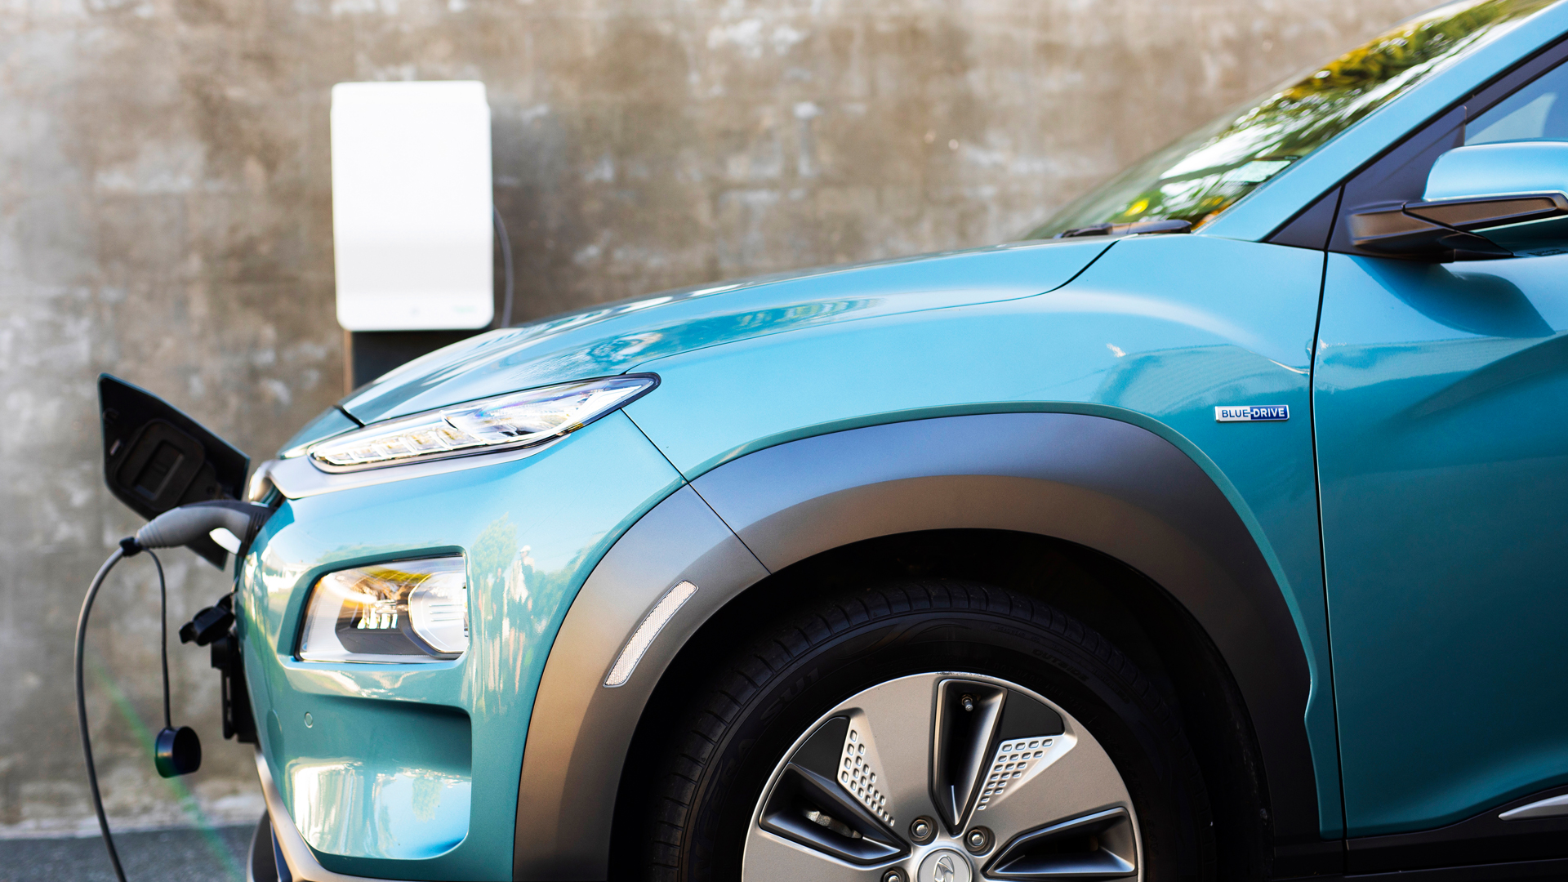
Media Contact
Hayden Lutek
Head of External Relations
+31621370324
media@leaseplancorp.com

